Slide 1

ANIMATION 3D EN CRISTALLOGRAPHIE
Projet n° 1
Lundi 28 Mars 2011
BUCQUET Anthony
GRIPPARI Guillaume
HAMON Gwénaëlle
LATAUD Quentin
TURIN Arnaud

Slide 2
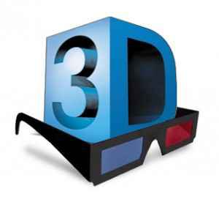
Introduction
Objectifs et contraintes:
- Afficher des cristaux en 3D - Adapter au matériel (rétroprojecteurs) - Permettre aux étudiants de Phelma des années suivantes d'utiliser l'outil - Terminer le projet dans le délai imparti

Slide 3
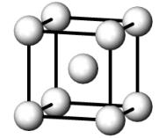
Moyens : - Programme en langage C, utilisation de la bibliothèque de données OpenGL. - Données cristallographiques : fichiers .cif - Budget (achat de lunettes)

Slide 4
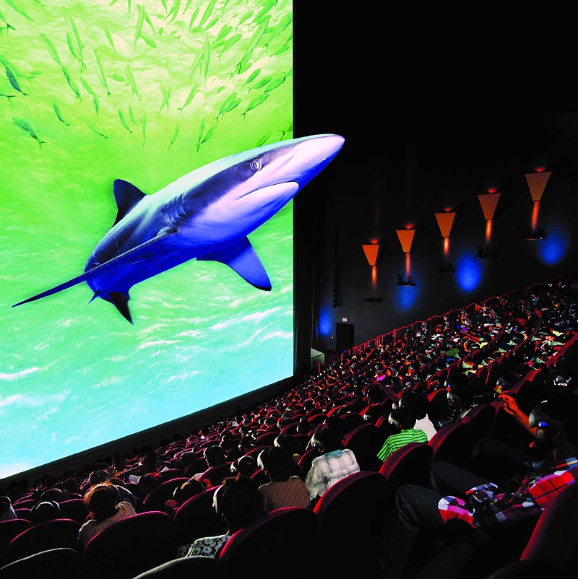

Motivations : - Difficultés à visualiser certains cristaux - Technique 3D en plein essor

Slide 5
Plan général
Mise en place du projet
Etat d’avancement du projet

Slide 6
I. Mise en place du projet
Rencontre avec le tuteur (M. Thierry Duffar) pour l'élaboration du cahier des charges
- Plusieurs contraintes sont apparues : temps, budget, réalisation ;
Choix d'une méthode peu abrasive, peu coûteuse et facile à réaliser
- Listing et organisation des tâches à réaliser pour le projet:

Slide 7
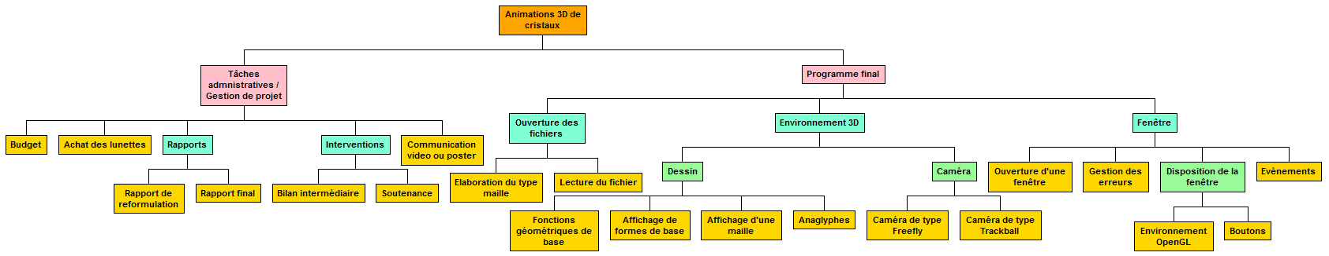
Diagramme WBS du projet

Slide 8
DÉSIGNATION DES RÔLES
- en fonction des facilités et affinités de chacun
Anthony Bucquet:
Chef du projet, connaissance préalable de la bibliothèque OpenGL, expérience de programmation en environnement 3D, correction/amélioration des codes de chacun, interface globale
Gwénaëlle Hamon:
Responsable partie cristallographie, meilleures notions de chimie que les autres membres du groupe (Prépa PC), création de la structure maille

Slide 9
DÉSIGNATION DES RÔLES
- en fonction des facilités et affinités de chacun
Guillaume Grippari:
Responsable environnement 3D désir de poursuivre dans ce domaine
Quentin Lataud:
Responsable communication (film de présentation du logiciel finalisé)
+ écriture de l’algorithme de lecture des fichiers .cif (crystallography international file)
Arnaud Turin:
Responsable gestion caméra logicielle + élaboration budget

Slide 10
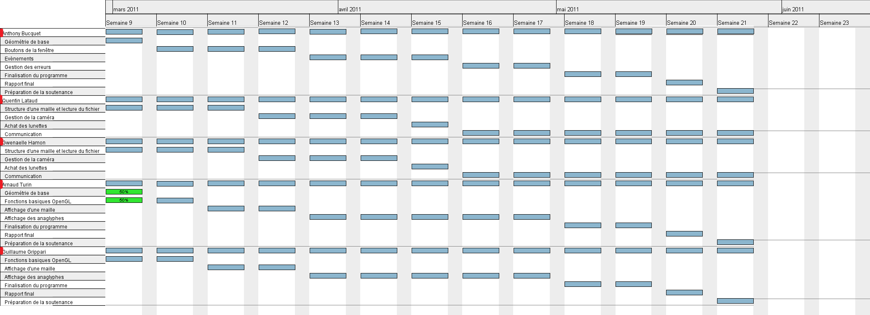
OUTILS MIS EN PLACE
- Un diagramme de GANTT nous aidant à respecter les délais de réalisation

Slide 11
OUTILS MIS EN PLACE
- Ouverture d’un forum (http://cristallo3d.forumsactifs.com/)
contenant : - ce qu'il y a à faire pour la prochain séance
- ce qui a été fait au cours de chacune des séances
- des listes de recherches déjà effectuées
- des aides pour la programmation
- Création d’un serveur (SVN) en ligne pour le partage et le stockage des parties de code et des documents

Slide 12
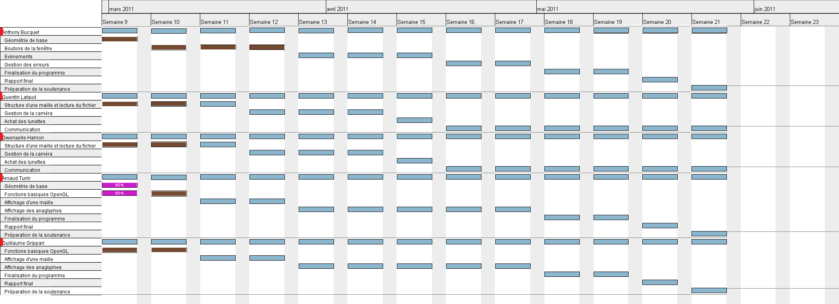
II. Avancement du projet

Slide 13
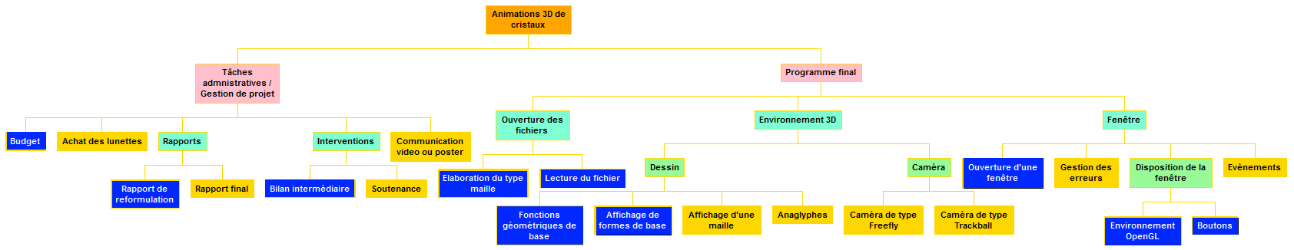
II. Avancement du projet
Diagramme WBS

Slide 14
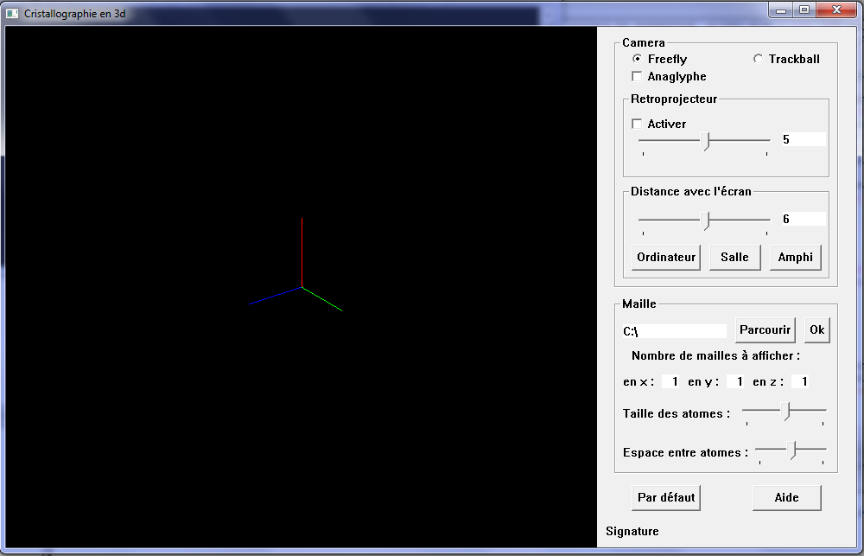
Etat actuel de l’interface logicielle

Slide 15
II. Avancement du projet
Difficultés rencontrées :
Sujet très complexe et très nouveau
Faibles connaissances en informatique
Ce qui nécessite :
Une bonne organisation
Lecture de cours sur internet
Anthony apporte ses connaissances au reste du groupe

Slide 16
Conclusion
Merci de votre attention !

